Slide 1

LESCOT
Laboratoire d’Ergonomie et de Sciences Cognitives dans les Transports
Hélène Tattegrain
Directrice du Lescot

Slide 2
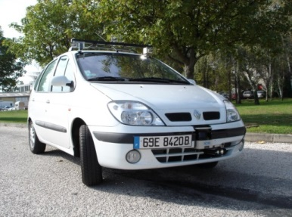
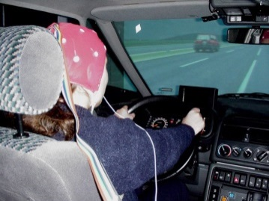
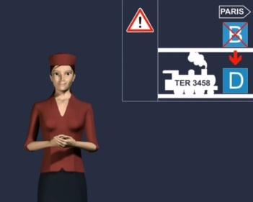
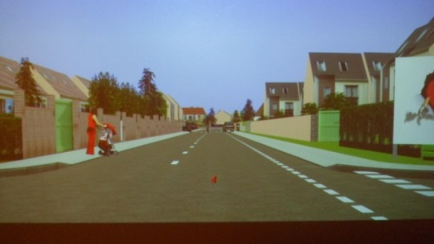
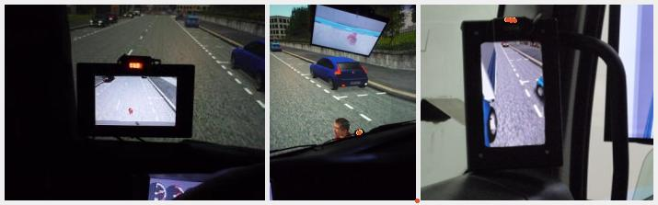
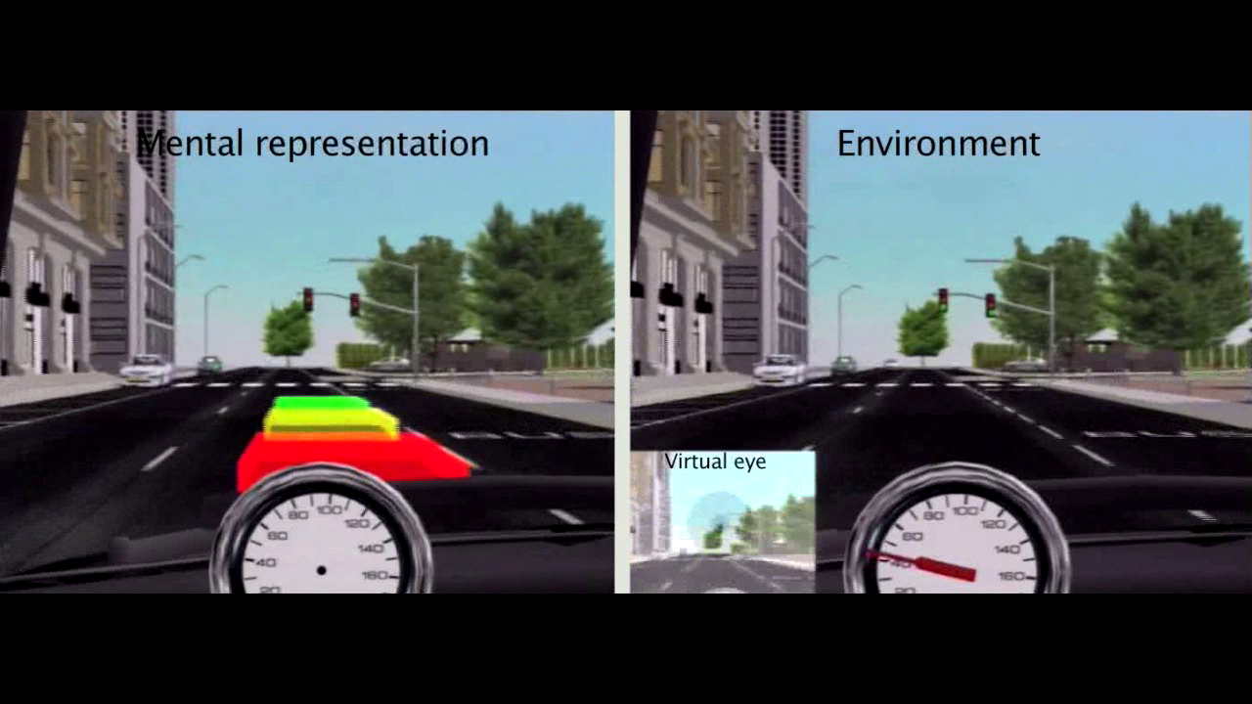
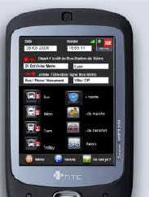
Le Lescot
Objet de recherche
Etudier l’humain en situation de déplacement pour faciliter sa mobilité avec un niveau de confort et de sécurité optimal
Equipe de 26 personnes
  17 permanents
    13 chercheurs et ingénieurs de recherche
    5 personnes dans l’équipe technique
  9 non permanents
    4 doctorants
    5 CDD de plus de 6 mois
Equipe pluridisciplinaire à dominante SHS
Notes:
L’objectif du lescot est d’etudier l’huamin en situation de deplacement aussi bine en tant que conducteur que d’usager des TC et ceci pour favoriser une mobilité sure et confortable
Pour cela on a structurer nos recherche en deux themes
Le premier se focalise sur la connaissance du fonctionnemnt de l’humain en particulier sur ses processus cognitif mis en œuvre dans l’activite de deplacement
Ces recherches nous permettent de comprendre les freins a la mobilité qu’il soit du a des facteurrs exterieur qu’a des facteurs lies aux capacités de l’huamain
Ceci nous permet alors d’identifier les situations critiques de deplacement aussi bien en terme de securite que de d’acces à la mobilité
Le deuxieme theme de recheche se focalise alors sur l’aide a la conception d’aide au deplacement pour propposer des solutions aux differents problemes identifies par le premier theme
Il faut noter que l’ensemble des chercheurs sont impliques dans les deux themes

Slide 3

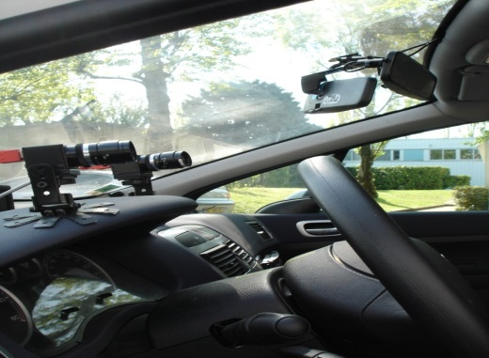
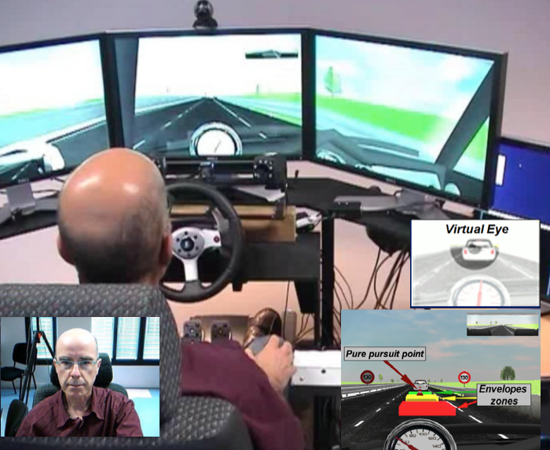
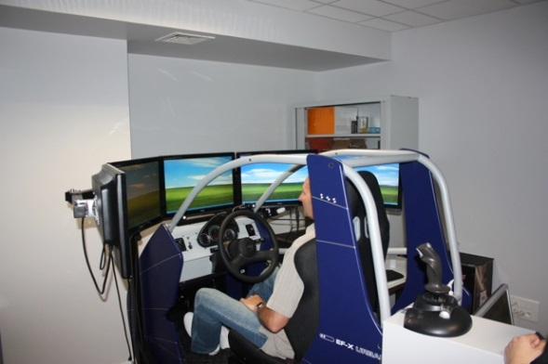
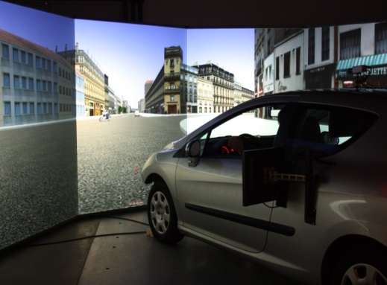
Ses équipements
Véhicule MARGO (Plateforme de Mesure et d’Analyse pour l’eRGonomie de cOnduite)
  Intégration de nouvelles technologies
Véhicule VICTOR (Véhicule Instrumenté pour l’étude du ComporTement du cOnducteuR)
  Utilisation réseau multiplexé (CAN)
PSICO-SYHM (Plateforme de Simulation Intégrative du COnducteur et des SYstèmes Homme-Machine)
  Environnement de simulation de conduite conducteurs vs modèle COSMODRIVE
  Virtual Human Centred Design pour la Coopération Homme-Machine
Mini-simulateur et Simulateur de conduite du LEPSIS
  Création de scénarios critiques
Notes:
La plupart des recheches s’appuie sur des exdpérimentaions
Soit en conditions relles de conduite grace a nos deux vehicules experimentaux equipé pour receuillir des donnees comportementales
Soit sur simulateur de conduite
Nous avons trois type de simulateur
La grand simulateur devellope par le LEPSIS
Des mini simulateur
Une plateforme de recuil de donnes pour la modelisation de l’activite de conduite
3

Slide 4
Continuum méthodologique
 | Enquêtes | Analyse de grandes enquêtes représentatives du niveau national Réalisation d’enquêtes de terrain : recueils plus qualitatifs
 | Observations en situations réelles (écologiques) | Observations des pratiques d’utilisation des systèmes : FOT Observations d’utilisation des transports : Grilles, Vidéo Recueil et analyse de l’activité de conduite : Evaluation performance Confrontation à un prototype de système : Evaluation efficacité/acceptation
 | Expérimentations sur route (écologiques contrôlées) et sur pistes (Transpolis)
 | Expérimentations sur simulateur
 | Expérimentations en laboratoire | Paradigmes de recherche spécifiques : photos/vidéos Neuro-imagerie : EEG, MEG, IRM
Questionnaires et Tests neuropsychologiques |  | Caractérisation des participants Recueil de l’opinion des participants
Situations Naturelles
Situations Artificielles

Slide 5
Projet 2018
Psychologie cognitive, ergonomie et conception anthropocentrée
  Identifier les besoins en termes de sécurité et d’acceptabilité de l’automatisation de la conduite
  Modéliser l’activité, superviser le conducteur et simuler les Interactions Homme/Machine
  Accompagner la conception et l’évaluation des véhicules de demain
Neurosciences cognitives et neuro ergonomie pour l’analyse des déplacements
  Etudier les processus neurophysiologiques mis en jeu lors des déplacements
  Etudier les processus neurophysiologiques mis en jeu dans l’apprentissage et les interactions homme-machine
Psychologie sociale, sociologie et inégalités
  Améliorer la mobilité et l’autonomie des personnes âgées et des personnes handicapées
  Identifier les facteurs psycho-sociaux influençant l’activité de déplacement
Notes:
Discipline dominante mais pas exclusive

Slide 6
Axe 1 : Psychologie cognitive, ergonomie et conception anthropocentrée
Identifier les besoins en termes de sécurité et d’acceptabilité de l’automatisation de la conduite
  identifier les facteurs explicatifs de comportements différents en termes de gestion des interactions autres usagers / VA
  définir dans quelles situations routières des événements plus ou moins fréquents mais bien réels peuvent entraîner des situations critiques
  identifier les besoins des conducteurs, afin d’aboutir à des préconisations pour les concepteurs (focus group)
      Accompagner la conception et l’évaluation des véhicules de demain
  Adapter en temps réel la gestion des interactions entre le conducteur et les automatismes du véhicule grâce à une monitoring avancé de l’état du conducteur
  Conception de systèmes de détection d’usagers vulnérables s à partir d’observations « naturalistiques » sur site suite pour une meilleure compréhension des conflits et pour améliorer les algorithmes de détection des usagers vulnérables.
  Conception d’IHM innovantes sur systèmes nomades : utilisabilité de la réalité augmentée pour conducteurs et voyageurs (information multimodale) et acceptabilité des dialogues en reconnaissance vocale
  Acceptabilité des prototypes

Slide 7
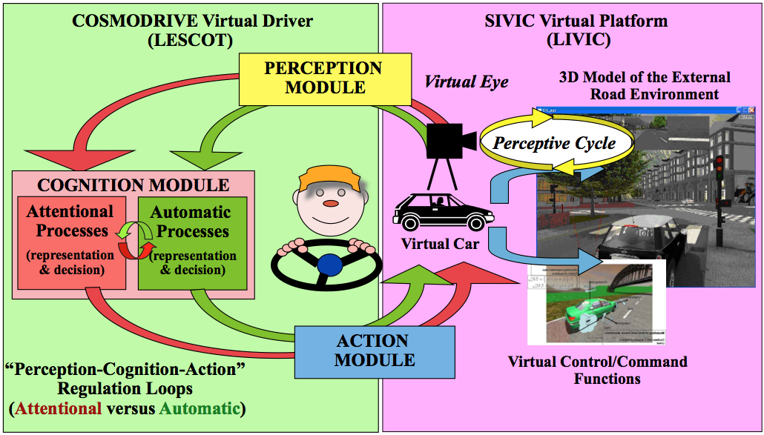
Axe 1 : Psychologie cognitive, ergonomie et conception anthropocentrée
Modéliser l’activité, superviser le conducteur et simuler les Interactions Homme/Machine
  Modéliser l'activité d’un « humain virtuel » dans le cadre de ses futures activités de déplacement pour prédire des décisions et des comportements
  Concevoir des fonctions de supervision (monitoring) permettant de diagnostiquer des erreurs de conduite, d’appréhender des risques situationnels et d’adapter les aides à la conduite
  Concevoir et développer une plateforme informatique intégrant des simulations numériques de l’opérateur humain dans ses dimensions cognitives, perceptives et biomécaniques

Slide 8
Axe 2 : Neurosciences cognitives et neuro ergonomie pour l’analyse des déplacements
Etudier les processus neurophysiologiques mis en jeu lors des déplacements
  Analyser les processus perceptivo-cognitifs impliqués dans la détection des usagers vulnérables
  Analyser l’influence des variations d’états internes sur le traitement de l’information et la performance en conduite automobile simulée
  Analyser les processus contrôlés quand la tâche de marche devient plus complexe : effets du vieillissement ou du handicap
  Etudier les processus neurophysiologiques mis en jeu dans l’apprentissage et les interactions homme-machine
  Contexte d’apprentissage des règles du code de la route avec des outils numériques innovants :
  Etudier, par l’analyse de l’activité cérébrale, (ERC ENCA)
    l’influence d’outils d’assistance sur les performances de conduite,
    l’adaptation comportementale face à un système d’assistance
    l’optimisation de l’interaction entre l’humain et le système d’assistance (relation axe 1)

Slide 9
Axe 3 : Psychologie sociale, sociologie et inégalités
Améliorer la mobilité et l’autonomie des personnes âgées et des personnes handicapées
  Analyse des effets du vieillissement sur la conduite automobile et sur la locomotion (marche)
  Analyse des conditions de vie et de déplacement de ces personnes et des leviers pour améliorer leur participation sociale
Identifier les facteurs psycho-sociaux influençant l’activité de déplacement
  rôle des représentations, des valeurs, des attitudes dans la perception de la situation de déplacement et les prises de décisions
  comprendre les besoins des usagers en termes de mobilité et d’apprentissage de la mobilité
  comprendre les déterminants des pratiques d’usage du téléphone au volant

Slide 10
Stratégie partenariale
Partenariats avec des laboratoires de recherche ou des industriels
  Participations dans 25 projets nationaux et 15 européens sur 5 ans
  Collaborations suivies avec des industriels
Implication dans des réseaux professionnels français
  PST Rhône-Alpes : pilotage d’un des 4 axes de recherche
  TRANSPOLIS SAS : membre du conseil scientifique
  Pôles de compétitivité : LUTB, MOVEO
  ITE VEDECOM : co-encadrement de thèses,
  Groupes de travail « automatisation » du ministére

